Slide 1
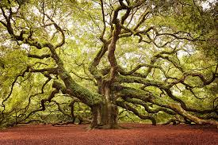
স্বাগতম

Slide 2
শিক্ষক পরিচিতি
মোঃ মিজানুর রহমান
সহকারি শিক্ষক
চৌধুরাণী বালিকা উচ্চ বিদ্যালয়
পীরগাছা,রংপুর ।
E-mail: mijansirbd@gmail.com
Mobile : 01715572082

Slide 3
পাঠ পরিচিতি
পাঠ পরিচিতি
শ্রেণি : ৬ষ্ঠ
বিষয় : বিজ্ঞান
অধ্যায়: চতুর্থ
উদ্ভিদের বাহ্যিক বৈশিষ্ট্য
সময় : ৫০ মিনিট
তারিখ : ১৯-০১-২০২০ খ্রিঃ

Slide 4
শিখনফল
এই পাঠ শেষে শিক্ষার্থীরা…
১। কান্ড কাকে বলে তা বলতে পারবে ।
2। চিত্রসহ কান্ডের বিভিন্ন অংশ সনাক্ত করতে পারবে ।
৩। কান্ডের শ্রেণিকরণ করতে পারবে ।

Slide 5
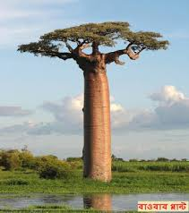
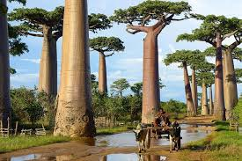
নিচের ছবিগুলো ভালভাবে লক্ষ্য কর
কান্ড

Slide 6
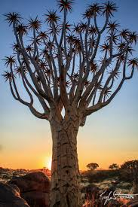
কান্ড

Slide 7
আমাদের আজকের পাঠ
কান্ড

Slide 8
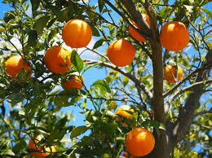
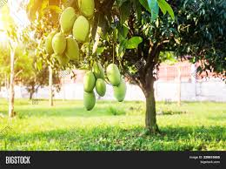
নিচের ছবিগুলো ভালভাবে লক্ষ্য কর
কান্ড

Slide 9
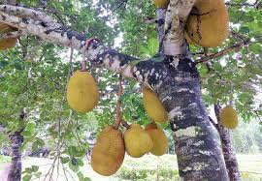
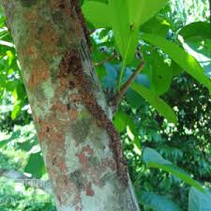
নিচের ছবিগুলো ভালভাবে লক্ষ্য কর
কান্ড

Slide 10
কান্ড কাকে বলে ?
প্রধান মূলের সাথে লাগান মাটির উপরে উদ্ভিদের অংশটি কান্ড । কান্ডের গায়ে পর্ব , পর্বমধ্য ও শীর্ষ মুকুল থাকে । পর্ব থেকে পাতা উৎপন্ন হয় । কান্ড পাতা ও শাখা প্রশাখার ভার বহন করে ।

Slide 11
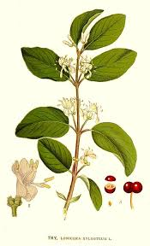
চিত্রটি ভালোভাবে লক্ষ্য কর
অগ্রমুকুল
পাতা
পর্ব
পর্ব মধ্য
কাক্ষিক মুকুল
একটি শাখা কান্ড

Slide 12
কান্ডের শ্রেণিকরণ
কান্ড
সবল কান্ড
দুর্বল কান্ড
অশাখা কান্ড
শাখাম্বিত কান্ড
ট্রইলার বা শয়ন
আরোহিণী
লতানো কান্ড
মঠ আকৃতির
গম্বুজ আকৃতির
তৃণ কান্ড

Slide 13
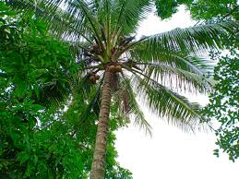
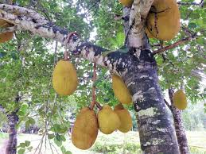
নিচের ছবিগুলো ভালভাবে লক্ষ্য কর
সবল কান্ড
কি ধরনের কান্ড ?

Slide 14
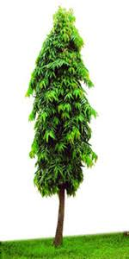
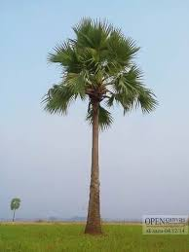
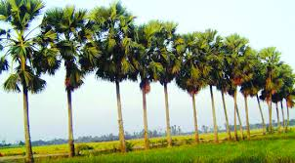
সবল কান্ড
মঠ আকৃতি
অশাখা কান্ড

Slide 15
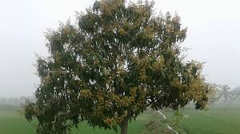
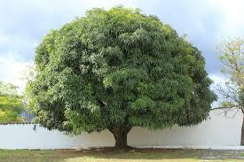
সবল কান্ড
শাখাম্বিত কান্ড
গম্বুজ আকৃতি

Slide 16
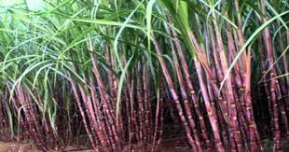
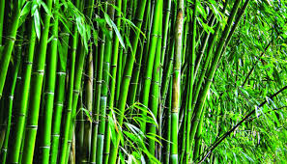
সবল কান্ড
তৃণ কান্ড

Slide 17
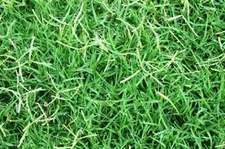
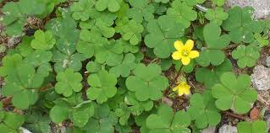
দুর্বল কান্ড
ক্রিপার বা লতানো কান্ড

Slide 18
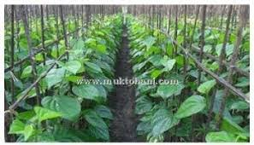
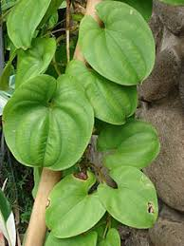
দুর্বল কান্ড
আরোহিণী কান্ড

Slide 19
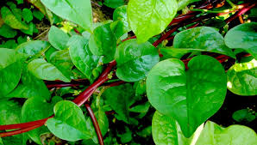
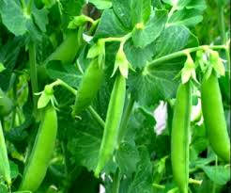
দুর্বল কান্ড
ট্রেইলর বা শয়ান কান্ড

Slide 20
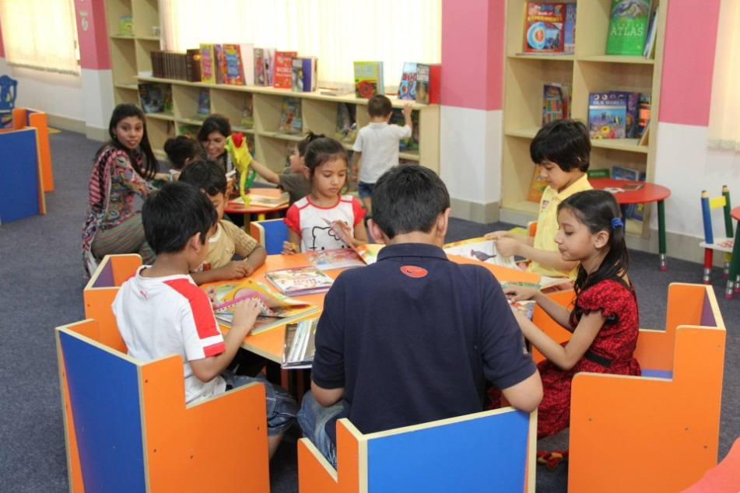
দলীয় কাজ
কান্ডের শ্রেণিকরণ কর ।

Slide 21
মূল্যায়ন
১। কান্ড কাকে বলে ?
2। চিত্রসহ কান্ডের বিভিন্ন অংশ সনাক্ত কর।
৩। কান্ডের শ্রেণিকরণ কর ।

Slide 22
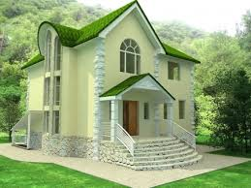
বাড়ির কাজ
চিত্রসহ কান্ডের বিভিন্ন অংশ সনাক্ত করে বর্ণনা লিখে নিয়ে আসবে ।

Slide 23
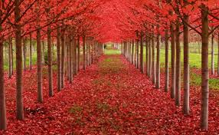
ধন্যবাদ

